Slide 1
Organizations, environments, and information technology

Slide 2
The New World of Business
Bisnis pada abad 21 mengalami perubahan dari bisnis tradisional yang bersifat lokal menjadi bisnis yang dilakukan secara global
Electronic Commerce (EC) and Networking Computing
  EC : komputer saling berkomunikasi dengan melalui jaringan telekomunikasi. Infrastrukturnya bagi EC adalah Networked Computing yang saat ini telah menjadi standar perlengkapan komputer bagi bisnis, pribadi dan pemerintahan. Pemakai komputer terhubung secara global dengan intranet atau internet.
  Perkembangan dalam teknologi informasi bukan hanya membantu perusahaan untuk lebih unggul tetapi seringkali dimanfaatkan untuk bertahan.
Notes:
Mahasiswa membuat contoh perusahaan yang pada awalnya memiliki bisnis lokal dan kemudian bergerak ke bisnis global.

Slide 3
The New World of Business
Alasan :
  IT telah menjadi salah satu fasilitator utama
  IT sebagai katalis terhadap perubahan fundamental pada struktur, operasional dan manajemen organisasi

Slide 4
Major Capabilities of IS
Perform high speed, high volume, numerical computations
Provide fast, accurate and inepensive communication within and between organizations
Store huge amounts of information in an easy to access yet small space
Allow quick and inexpensive access to vast amount of information, worldwide

Slide 5
Major Capabilities of IS (2)
Increase the effectiveness and efficiency of people working in groups in one place or in several locations
Vividly present information that challenges the human mind
Automate semiautomatic business process and manually done tasks
Speed typing and editing
Accomplishes all the above much less expensively than when done manually

Slide 6
The New World of Business
Faktor lingkungan, organisasi dan teknologi menciptakan lingkungan bisnis dengan tingkat kompetisi tinggi.
  Faktor – faktor tsb berubah dengan sangat cepat dan tidak dapat di prediksi
  Perusahaan harus merespon dengan cepat perubahan tersebut
  Perusahaan dituntut untuk berproduksi lebih banyak dengan sumber daya yang lebih sedikit

Slide 7
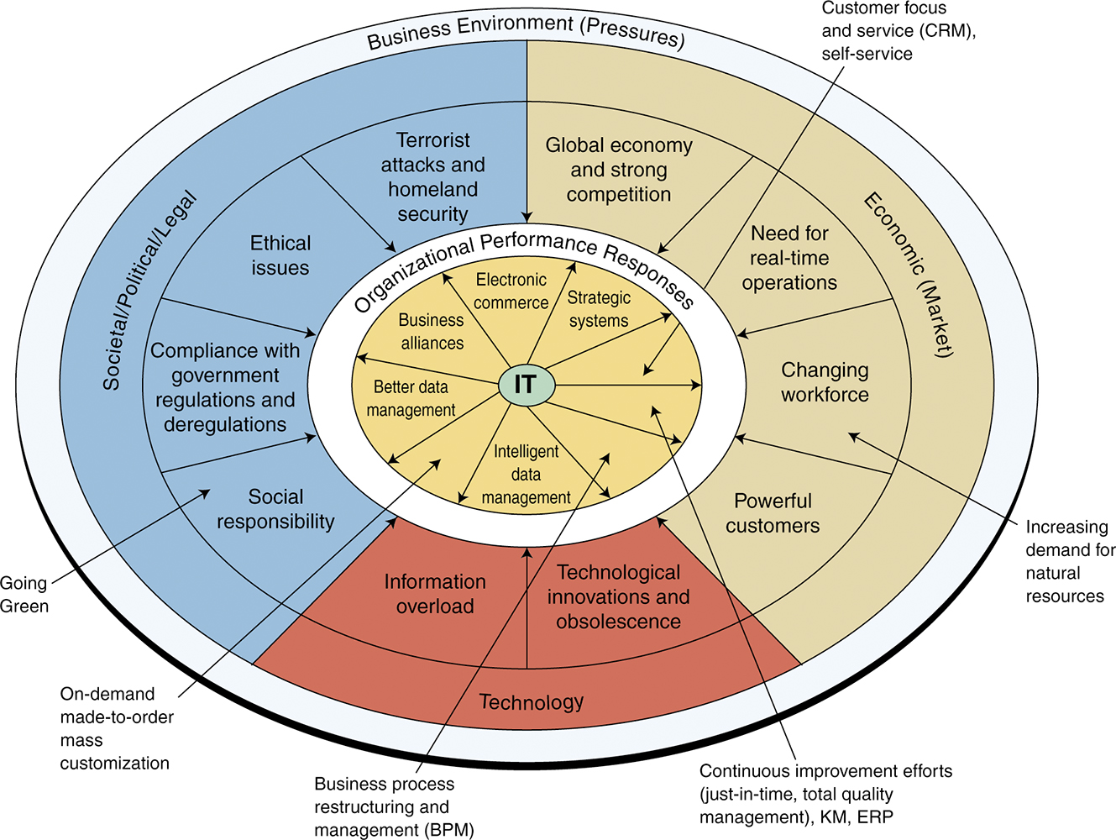
Relationship between business pressures, organizational responses and IT

Slide 8
Business Pressures
Lingkungan bisnis terdiri dari lingkungan sosial, hukum, ekonomi, fisik dan faktor politik yang mempengaruhi aktivitas bisnis
Business pressures dapat di kelompokkan kedalam tiga kategori :
  Market Pressures
  Technology Pressures
  Society Pressures

Slide 9
Market Pressures
Ekonomi global dan tingkat kompetisi yang tinggi, tekanan kerja dan konsumen menciptakan karakter tersendiri bagi keadaan pasar saat ini.
Global economy and strong competition
  Keadaan politik seperti tumbangnya uni soviet dan perkembangan pasar pada banyak negara telah mengubah ekonomi global.
  Ekonomi global didukung oleh perkembangan jaringan telekomunikasi terutama internet
  Berkurangnya halangan – halangan pasar mempermudah aliran barang dan jasa di seluruh dunia

Slide 10
Market Pressures (2)
Changing nature of the workforce
  Tekanan kerja terutama di negara berkembang semakin beragam
  IT membantu meredakan tekanan kerja
Powerful customer
  Tingkat kepuasan konsumen meningkat seiring dengan bertambahnya pengetahuan konsumen tentang kualitas produk dan jasa.
  Internet dan EC membantu konsumen untuk mendapatkan informasi beragam produk termasuk mengenai perbandingan biaya dan kualitas.

Slide 11
Technological Pressures
Technological innovation and obsolescence
  Perkembangan teknologi yang sangat cepat memberikan alternatif produk & jasa.
  Teknologi saat ini bisa saja usang besok
Information overload
  Informasi dengan jumlah yang sangat banyak dan terus bertambah dapat diperoleh dengan mudah dengan memanfaatkan internet dan bisa didapatkan dengan gratis

Slide 12
Societal Pressures
Tekanan sosial semakin mempengaruhi tekanan bisnis terutama di negara berkembang
Social responsibility
  Aktivitas tertentu di lingkungan sekitar dianggap sebagai tanggung jawab organisasi

Slide 13
Major Areas of Social Responsibility
Environmental Control (pollution, noise, trash removal, and animal welfare)
Equal Opportunity (minorities, woman, elderly and physically handicapped)
Employment and housing (The aged, poor, teenagers and unskilled)
Health, safety, and social benefits to employees (the role of employer vs that of the government)
Employee education, training and retraining
External relationship (community development, political, and other interfaces)
Marketing practices (fairness, truth)
Privacy and ethics

Slide 14
Societal Pressures (2)
Government Regulations and deregulation
  Tanggung jawab sosial organisasi ada yang dipengaruhi oleh kebijakan pemerintah dalam bidang tertentu seperti kesehatan, keselamatan dan lingkungan
Shrinking budgets and subsidies
Ethical issues
  Organisasi harus dapat menyikapi isu – isu yang beredar yang berkaitan dengan pekerja, konsumen dan supplier
Notes:
Berikan contoh tekanan sosial bagi organisasi

Slide 15
Organizational Responses
Customer Focus
  Enable organizations to provide superb customer service and prevent losing customers to competitors
Make to Order is a strategy of producing customized products and services
Mass Customization is producing a large quantity of items, but customizing then to fit the desire of each customer
E –Business and E – Commerce is the strategy of doing business electronically

Slide 16
Doing Business in the Digital Economy
The Digital Economy is an economy based on digital technologies including communication networks (internet, intranet, extranet), computers, software and other related technologies
Disebut juga internet economy, new economy atau web economy
Digital infrastructure provide a global platform over which people and organizations interact, communicate, collaberate and search for information

Slide 17
Karakteristik Ekonomi Digital
Knowledge : Pengetahuan SDM
Digitization : Perubahan ke bentuk produk/jasa digital
Virtualization : Dari toko ke situs E - Commerce
Molecularization : Perusahan harus bisa beradaptasi
Internetworking : Setiap perusahaan harus berkolaborasi
Disintermediation : hilangnya broker/perantara

Slide 18
Karakteristik Ekonomi Digital
Convergence : Mengkonvergensikan tiga sektor industri yaitu computing, communications dan content
Innovation : inovasi merupakan kunci kesuksesan bisnis
Prosumption : kaburnya batas antara produsen dan konsumen
Globalization : Pengetahuan tanpa batas, hanya ada dunia ekonomi
Discordance : Fenomena perubahan struktur sosial dan budaya sebagai dapak konsekuensi logis terjadinya perubahan sejumlah paradigma terkait dengan kehidupan sehari - hari

Slide 19
New Economy VS Old Economy
Example | Old | New
Menjual dan membeli Textbook | Datang ke toko buku | Mengunjungi website penerbit
Mendaftarkan kelas/kursus | Mengitari kampus ke fakultas, jurusan, tata usaha, dll | Akses langsung ke website kampus
Photography | Beli film, gunakan kamera, ambil gambar, dan cuci cetak film | Menggunakan kamera digital
Pembayaran BBM | Isi tangki kendaraan, bayar secara tunai atau kartu kredit | Gunakan kartu pas, lambaikan ke sensor
Pembayaran transportasi | Bayar tunai | Gunakan metro electronic card
Membayar barang belanjaan | Datang ke toko, pilih barang dan bayar | Gunakan kios swalayan
Menyebarkan gambar komersial | Menggunakan media koran, katalog atau online | Gunakan hub untuk berbagi gambar digital
Notes:
PS : Mahasiswa membuat perbandingan terhadap beberapa perusahaan sejenis yang berproses melalui internet. Contoh : Blockbuster dengan netflix

Slide 20
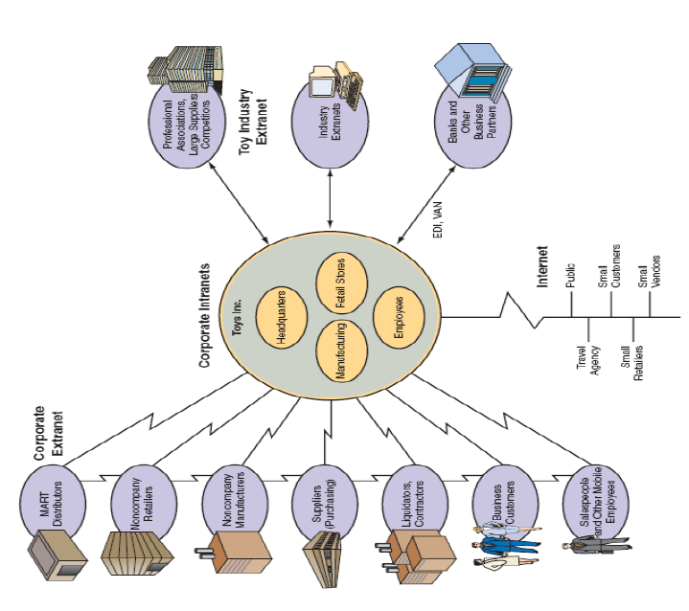
Digital Business
Notes:
PS : Mahasiswa membuat contoh intranet, extranet dan internet

Slide 21
Why should learn about IT
IT is essential for work in organizations
IT will reduce the number of middle managers
IT wil change the manager’s job
IT impacts employees at work
IT impacts employees’ health and safety
IT is used by all departments

Slide 22
Why should learn about IT (2)
IT provide opportunities for people with disabilities
IT provides quality of life improvements
Improvements in health care
Crime fighting and other benefits

Slide 23
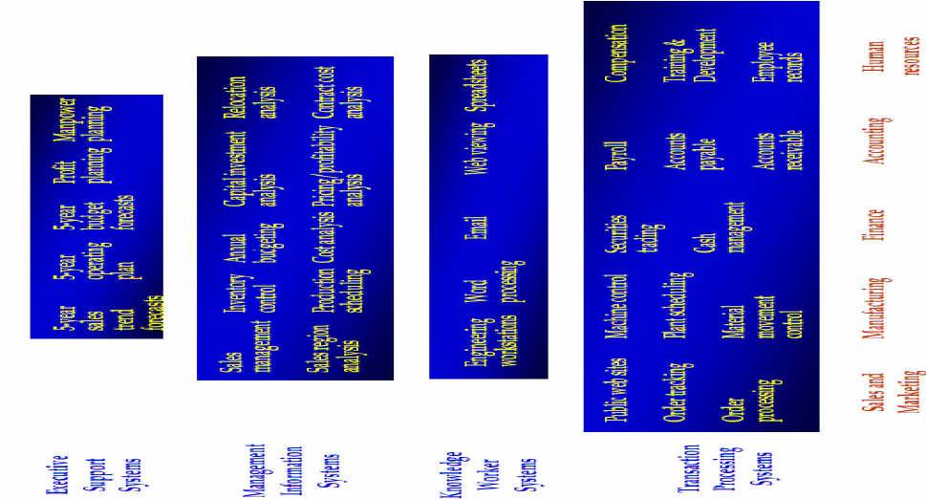
Major IT Applications in Business

Slide 24
Business Issues with IT Applications
Whether to buy
  Analyzing costs and benefits
  Business benefits vs technical benefits
  Buying early vs buying late
What to buy
  Matching capabilities and needs
  Compatibility and standards
How to implement
  Top Management Support

Slide 25
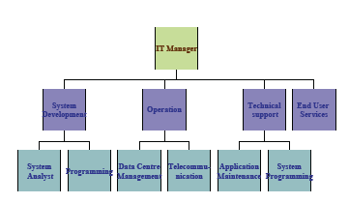
Struktur Organisasi Terpusat

Slide 26
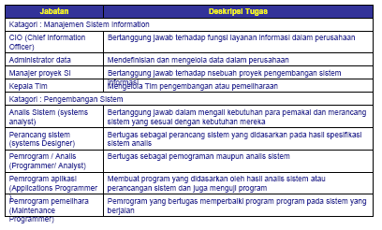
Jabatan IT di perusahaan

Slide 27
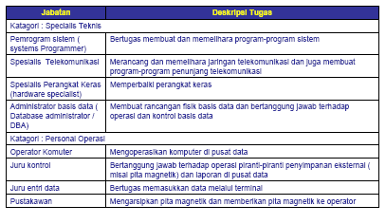
Jabatan IT di perusahaan

Slide 28

Jabatan IT di perusahaan

Slide 29
Computerized Information System
High speed, volume, numerical computation
Akurat, handal
Collaboration
Automated business
Dapat dicapai darimana saja
Memfasilitasi pekerjaan di lingkungan berbahaya
Notes:
dadad

Slide 30
Managerial Issues
Recognizing opportunities for using IT and web – based systems
How will build, operate and maintain the information systems?
How much and how important IT?
IS the situation going to change?
Globalization

Slide 31
Tugas
Silahkan Anda diskusikan bersama kelompok Anda kasus berikut. Hasil diskusi akan dipresentasikan minggu depan
Studi kasus 1.docx

Slide 32
Terima Kasih

